Slide 1


СХЕМЫ СОЕДИНЕНИЯ ОБМОТОК ГЕНЕРАТОРА
Степанова М.М.

Slide 2
ЦЕЛИ ЗАНЯТИЯ:
создать условия для изучения схем соединения обмоток генератора, их значения в электротехнических устройствах; для рассмотрения соединения обмоток генератора «звездой» и
«треугольником»; для формулирования и объяснения основных законов электротехники, для применения методов расчета и измерения основных параметров электрических цепей.

Slide 3
«Не поднявшись на высокую гору, не узнаешь высоты неба. Не взглянув в глубокое ущелье в горах, не узнаешь толщины земли. Не услышав заветов предков, не узнаешь величия учёности….В учении нельзя останавливаться»
Древнекитайский философ Сюнь-Цзы

Slide 4
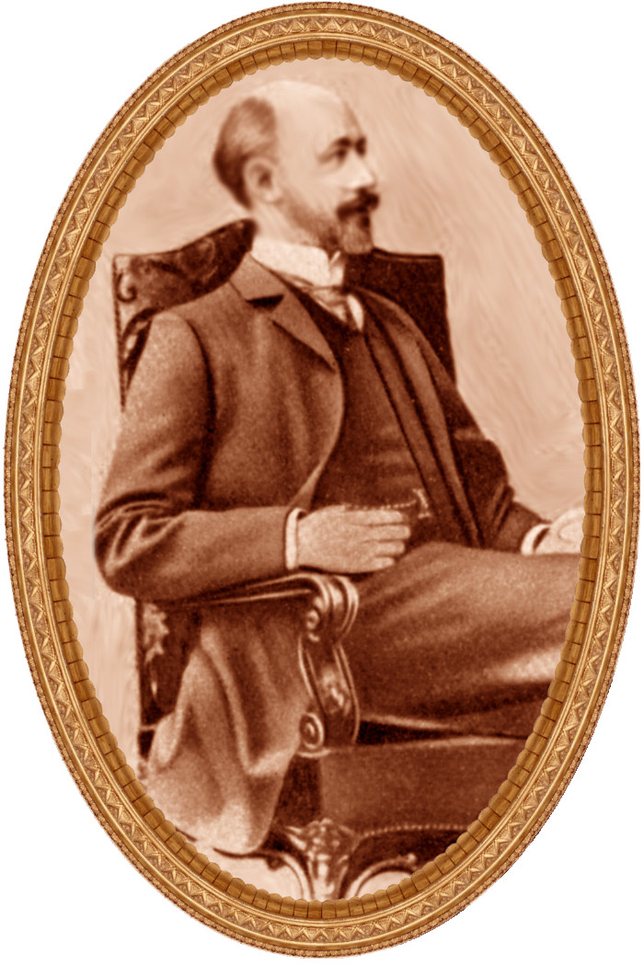

Михаил Осипович Доливо-Добровольский (1861-1919)

Slide 5
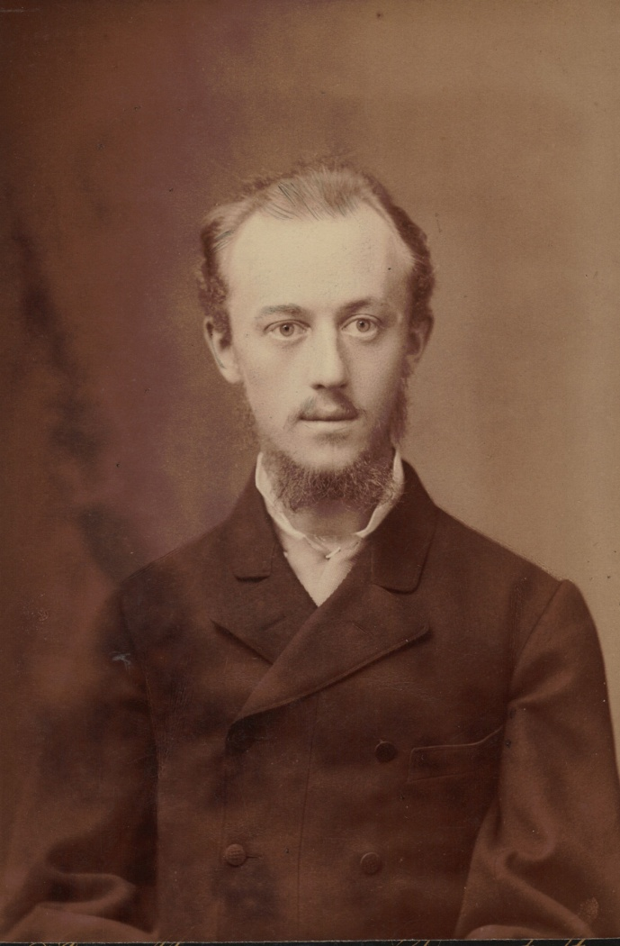
Образование
Блестяще окончил Одесское реальное училище.
Затем поступил в Рижский Политехнический институт. Но окончить его не успел.
За границей поступает в Высшее Техническое Училище в немецком городе Дармштадт.
В период с осени 1881 г. по 1884 г. обучался на машиностроительном факультете, при этом изучая электротехнику. С отличием окончив Высшее Техническое Училище, остался в нем ассистентом в недавно открывшейся электротехнической лаборатории.
М.О. Доливо-Добровольский, студент, 1883

Slide 6
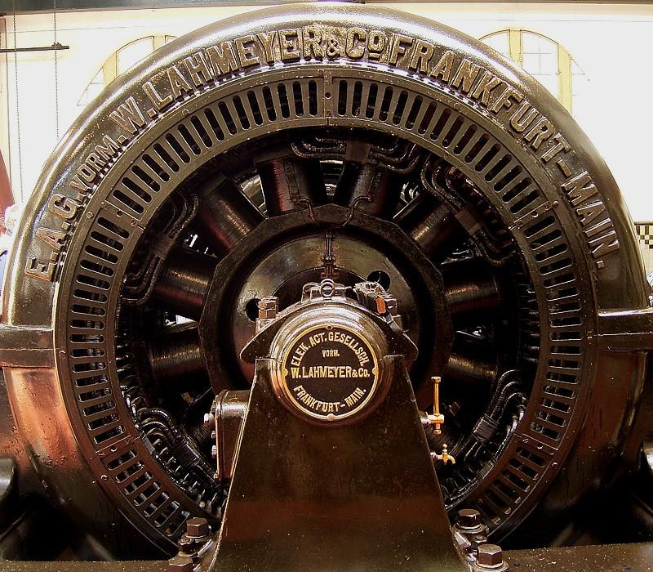
Научная деятельность
В 1884-1885 гг. в прессе появляются первые публикации Доливо-Добровольского, посвященные вопросам электротехники.
Начиная с 1888 года, М. О. Доливо-Добровольский занялся изучением многофазных систем.
Для своих работ Доливо-Добровольский стал использовать не двухфазный ток, а трехфазный, то есть три переменных тока, каждый из которых сдвинут по фазе на 120 градусов.

Slide 7
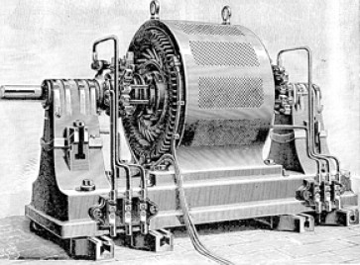
В 1888 году после ряда испытаний М.О. Доливо-Добровольский построил первый трехфазный генератор переменного тока мощностью примерно в 3 киловатта и с помощью него привел в действие свой первый трехфазный двигатель.

Slide 8
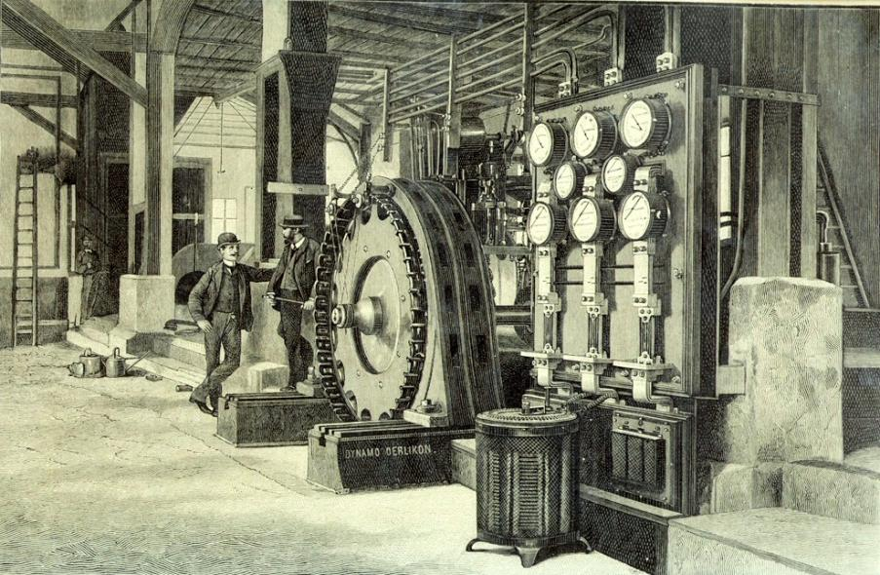
В 1891 г. начинается новая страница в истории электротехники. На электротехнической выставке во Франкфурте было успешно произведено испытание системы трехфазного тока в виде передачи электроэнергии на расстояние в 175 километров от Лауффенского водопада до Франкфурта.

Slide 9
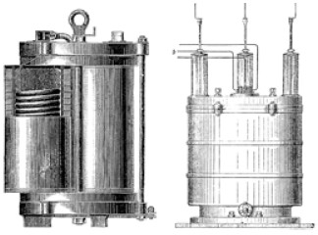
В 1899 году, 28 декабря на Первом Всероссийском электротехническом съезде Доливо-Добровольский подвел итоги своей деятельности: разработка теории трансформаторов, конструирование новых измерительных приборов, двигателей и других аппаратов.

Slide 10
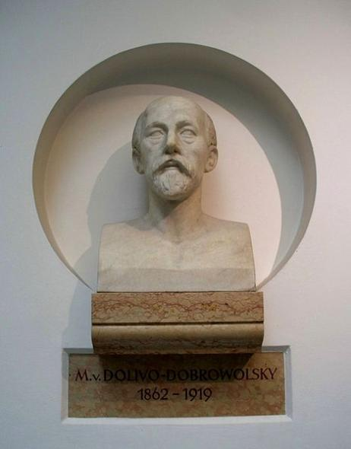
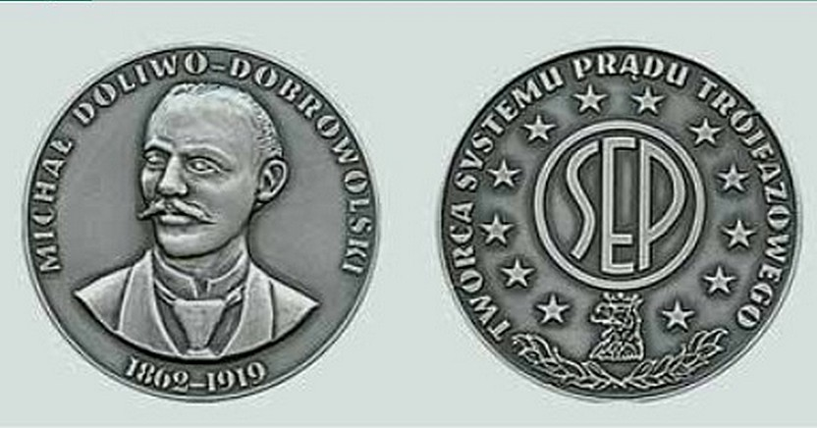
Последние годы жизни Доливо-Добровольский занимался вопросами о дальних передачах электроэнергии постоянного тока высокого напряжения по подземным кабелям.

Slide 11
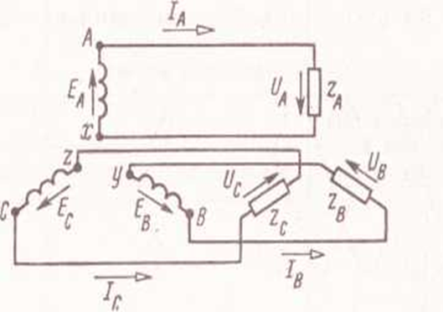
Схема несвязанной трехфазной цепи

Slide 12
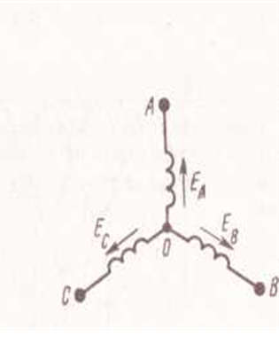
Схема соединения обмоток
генератора «звездой»

Slide 13
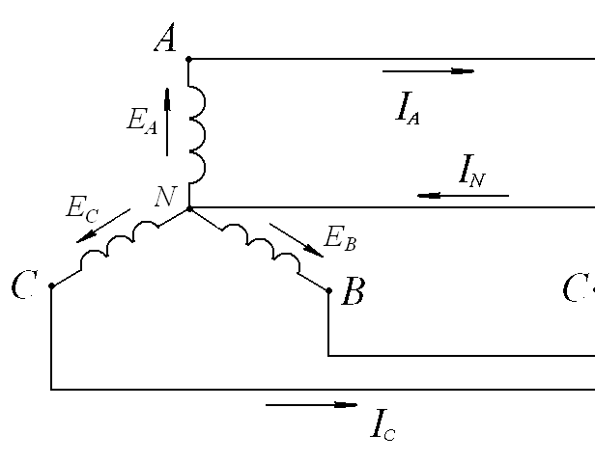
Три повода, отводящие электрическую энергию в сеть, называются линейными проводами
От общей точки соединения концов трех фаз отведен четвертый провод, называемый, нулевым

Slide 14
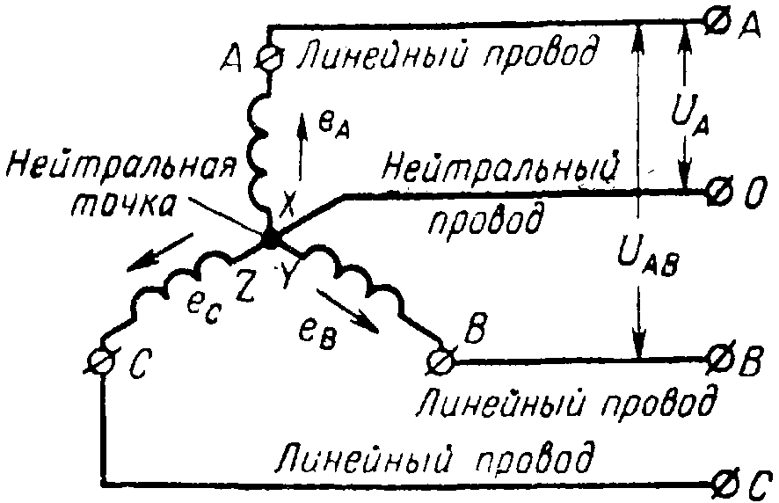
Линейное напряжение (U_{AB}) – это напряжение между двумя линейными проводами
Фазное напряжение (U_{A}) – это напряжение между линейным проводом и нулевым
E_{A}=E_{B}=E_{C}

Slide 15
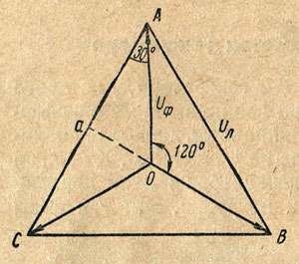
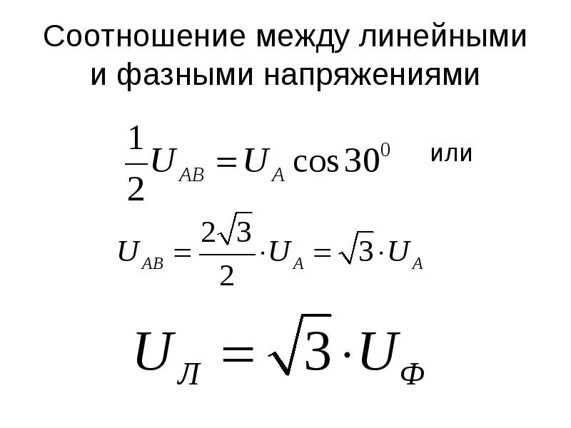
Векторная диаграмма напряжений

Slide 16
Соотношение между токами при соединении «звездой»
I_{Л}=I_{ф}
Ток в нулевом проводе определяется по первому закону Кирхгофа:
I₀=I_{A}+I_{B}+I_{C}

Slide 17
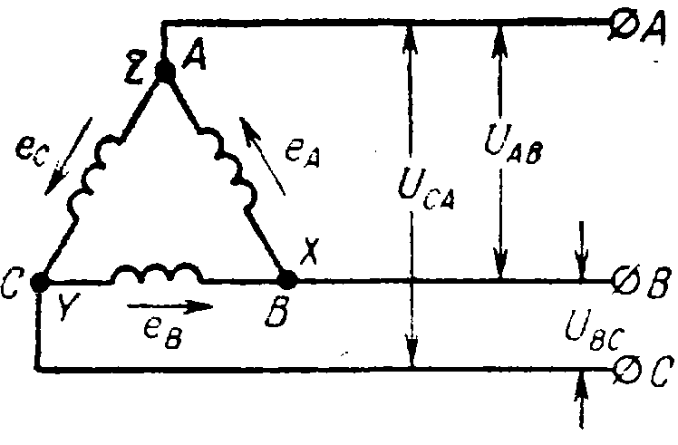
Схема соединения обмоток
генератора «треугольником»

Slide 18
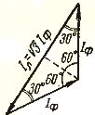
Векторная диаграмма фазных и линейных токов

Slide 20
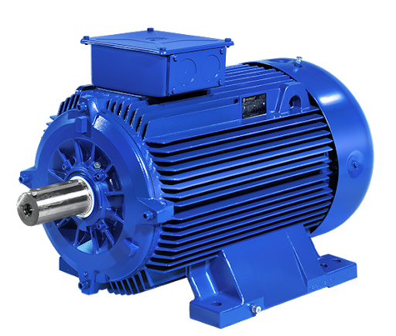

Slide 21
СПАСИБО ЗА ВНИМАНИЕ!

